Slide 1
学习中心毕业设计管理员
管理系统
简要操作手册
西安电子科技大学网络与继续教育学院
教务办 马跃进

Slide 2
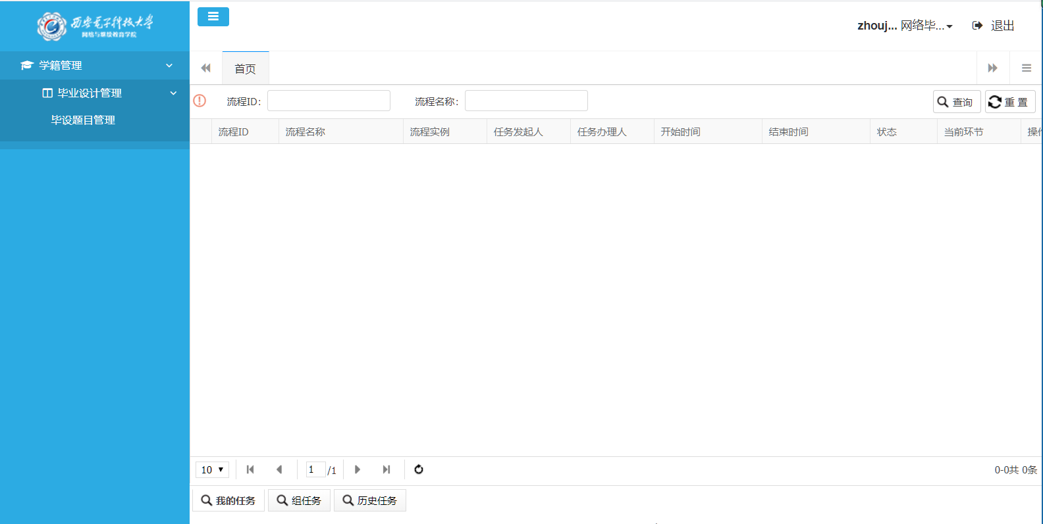
一、教师管理入口

Slide 3
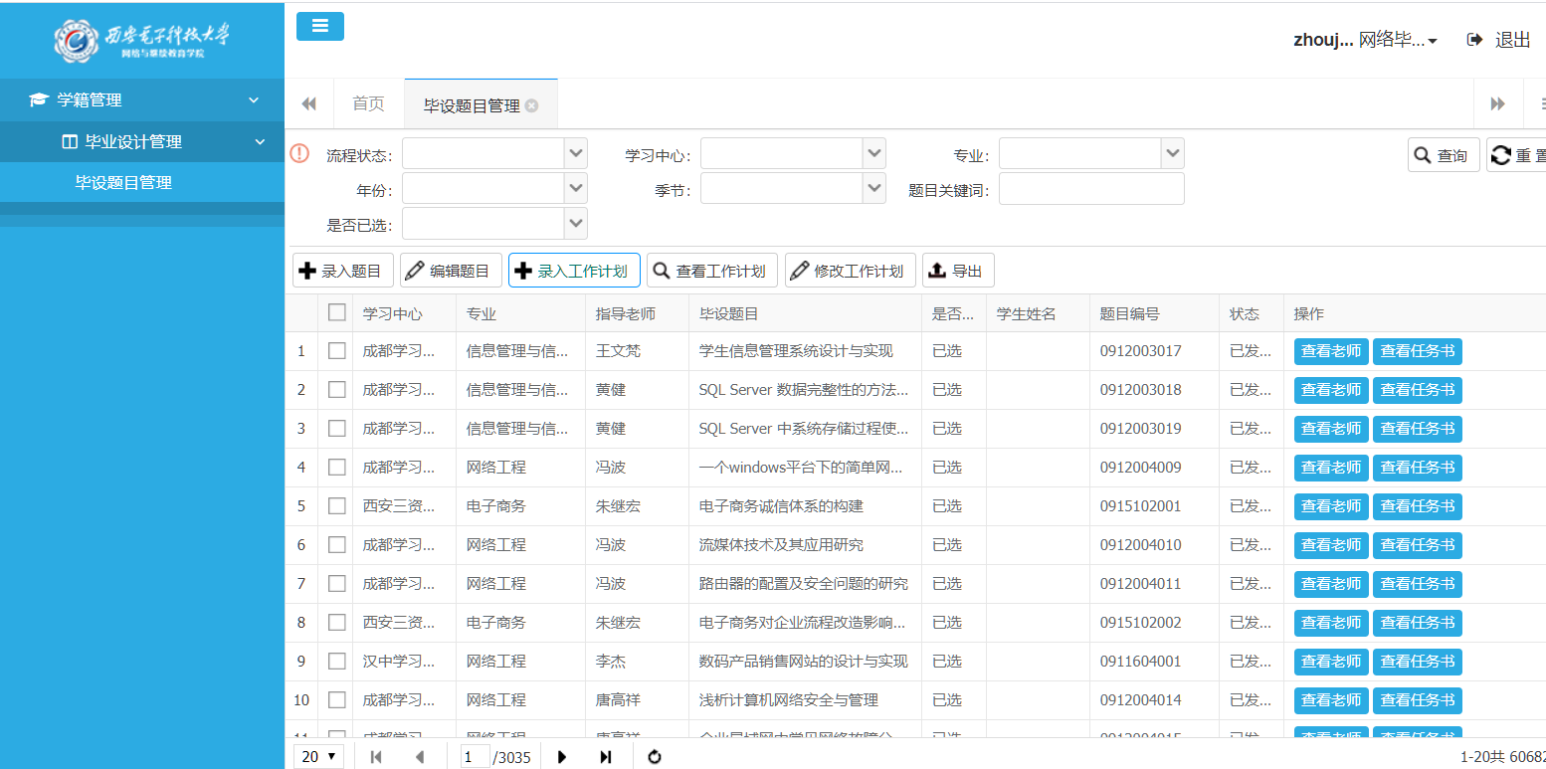
毕设题目管理：指导教师可以在此完成毕设题目录入（包括题目编辑）、工作计划录入（修改）、题目发布、检查选题情况等。

Slide 4
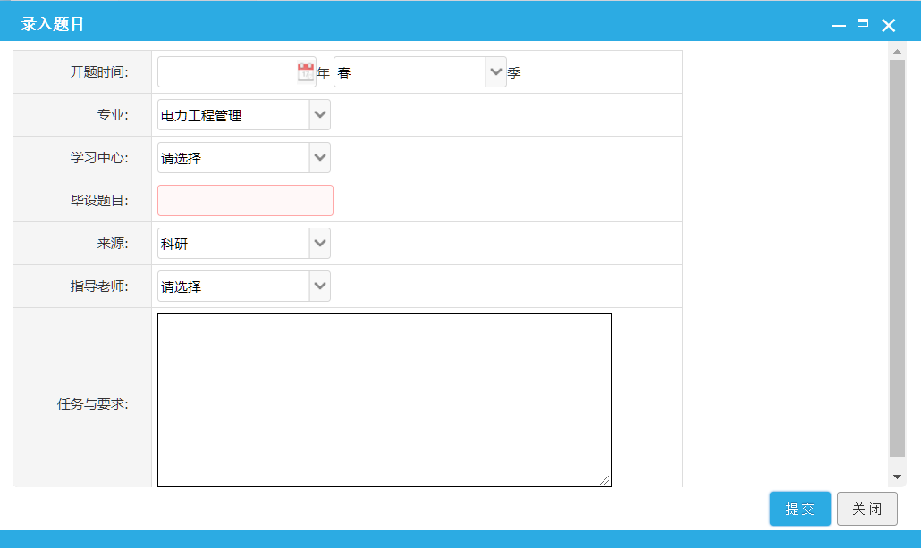
在毕设题目管理中，点击“+题目录入”，进入录入题目窗口。

Slide 5
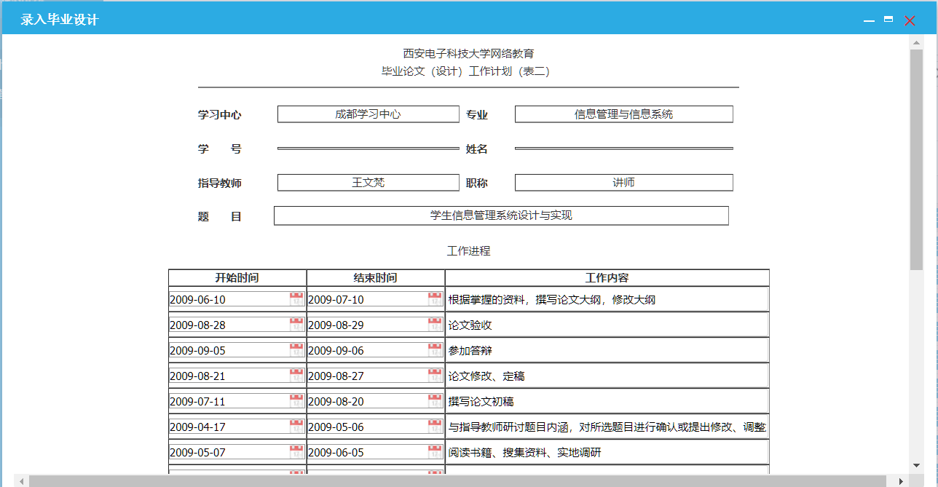
依次完成工作计划中的工作进程、主要参考书目及仪器设备的录入。

Slide 6
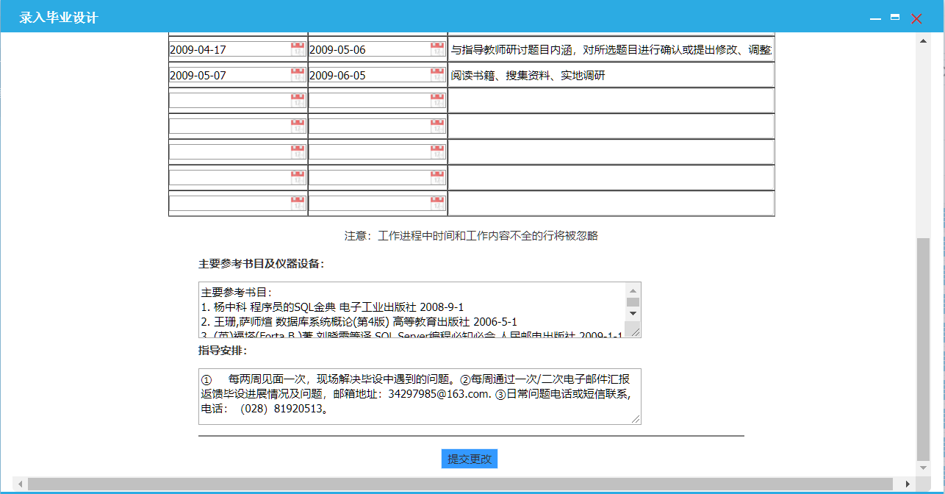
同时将辅导安排填写清楚，使学生清晰辅导的时间、辅导的要求（方式）和联系办法。

Slide 7
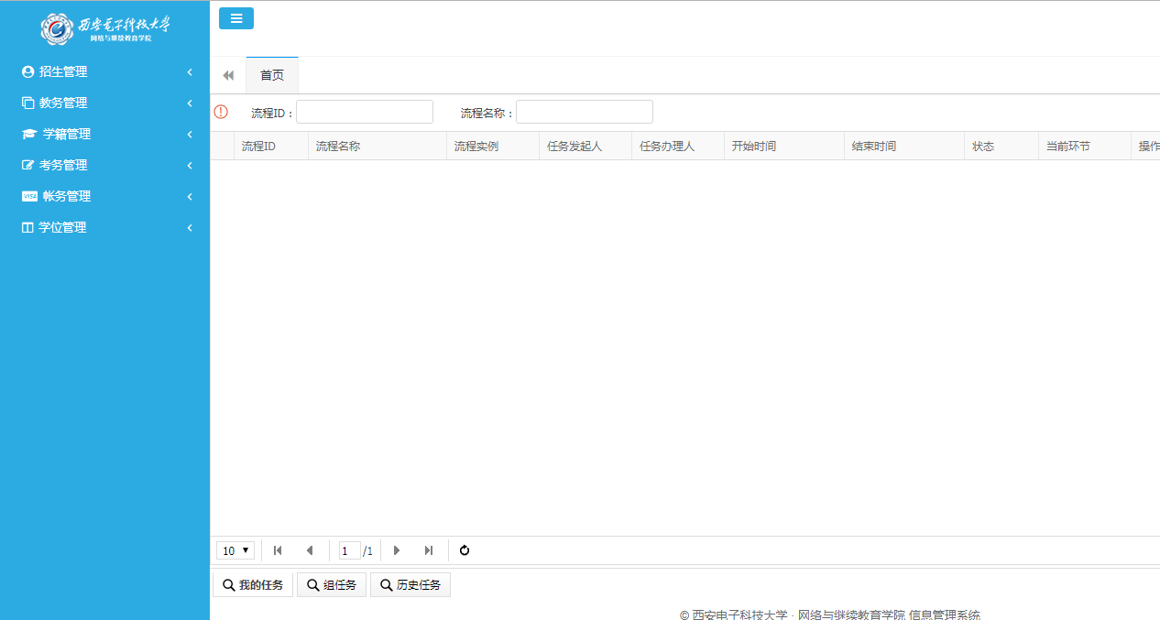
二、学习中心管理员入口

Slide 8
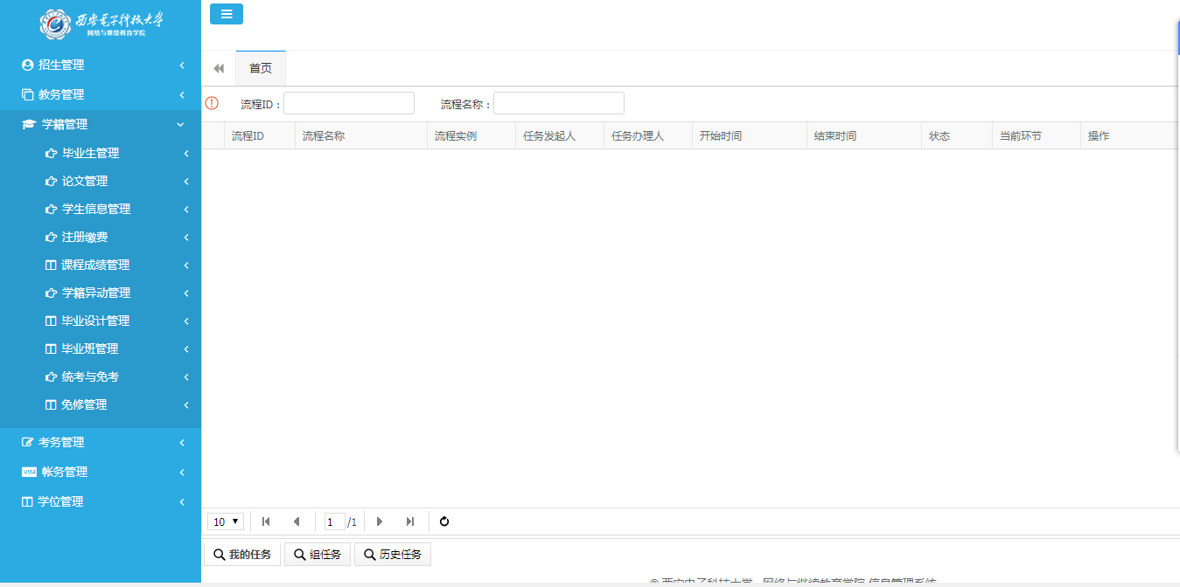
学籍管理系统：包括若干常用子系统，其中在“毕业设计管理”子系统中完成日常毕业设计的管理工作。

Slide 9
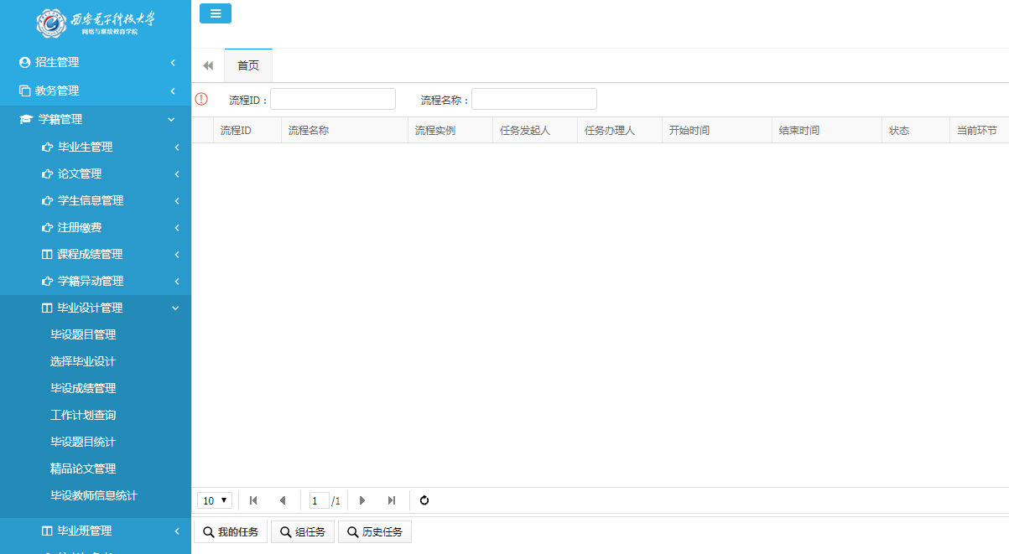
毕业设计管理中包括：1.毕设题目管理、2.选择毕业设计、3.毕设成绩管理、4.工作计划查询、5.毕设题目统计、6.精品论文管理、7.毕设教师信息统计。

Slide 10
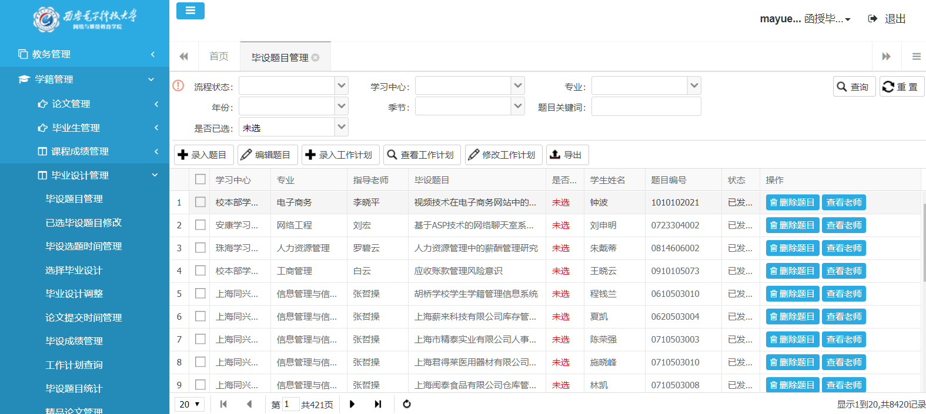
1.毕设题目管理：主要可以完成毕设题目录入（包括题目编辑）、工作计划录入、题目发布等工作。

Slide 11
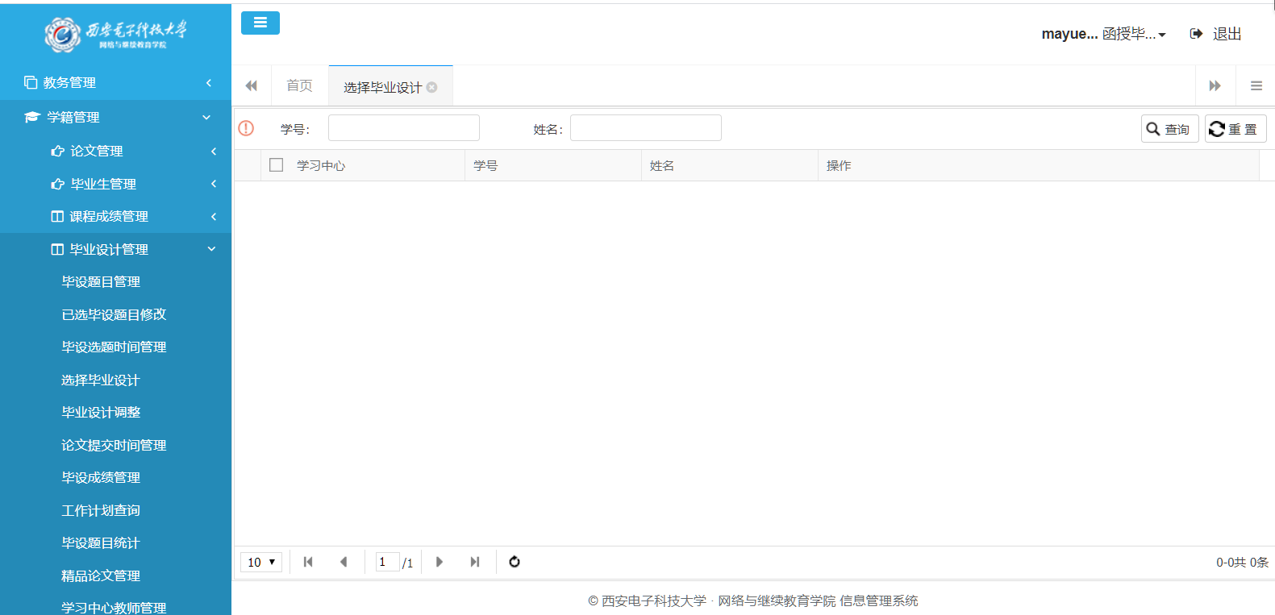
2.选择毕业设计：主要查询某学生可否进行选题（学习中心也可代为在此选题）

Slide 12
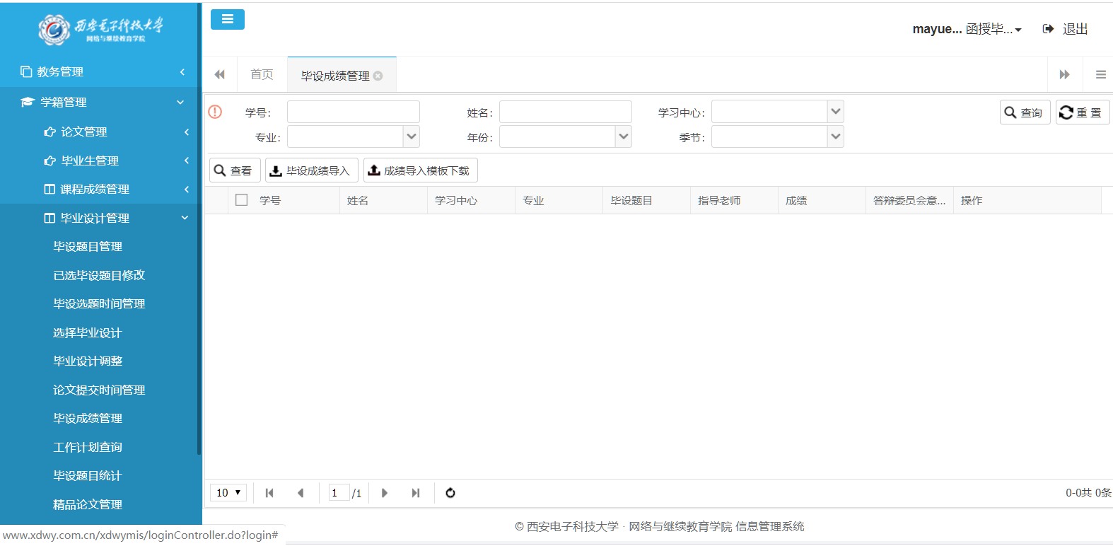
3.毕设成绩管理：主要查阅毕业设计成绩。

Slide 13
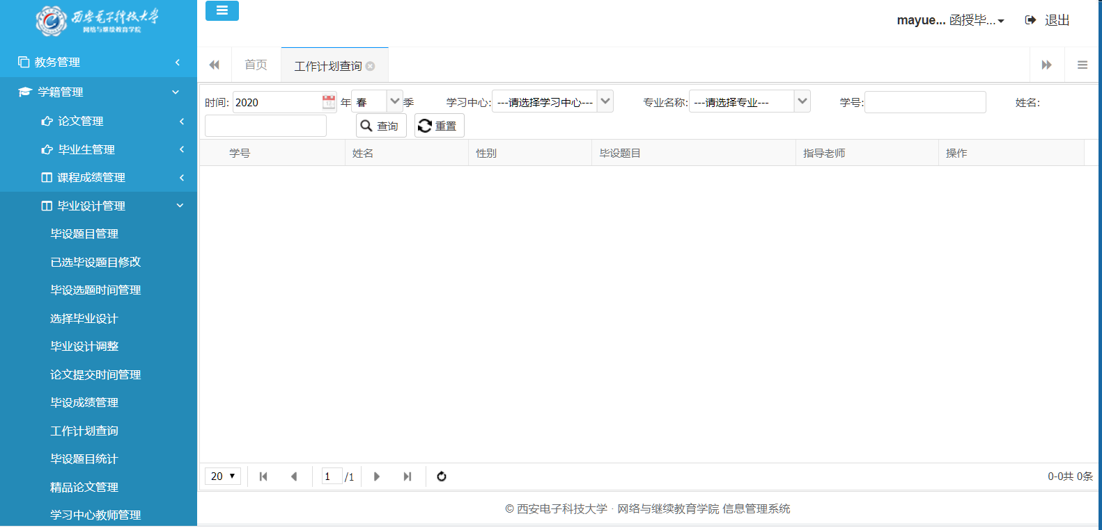
4.工作计划查询：主要可以查看本学习中心（或专业、或某学生）某季节的工作计划的情况。

Slide 14
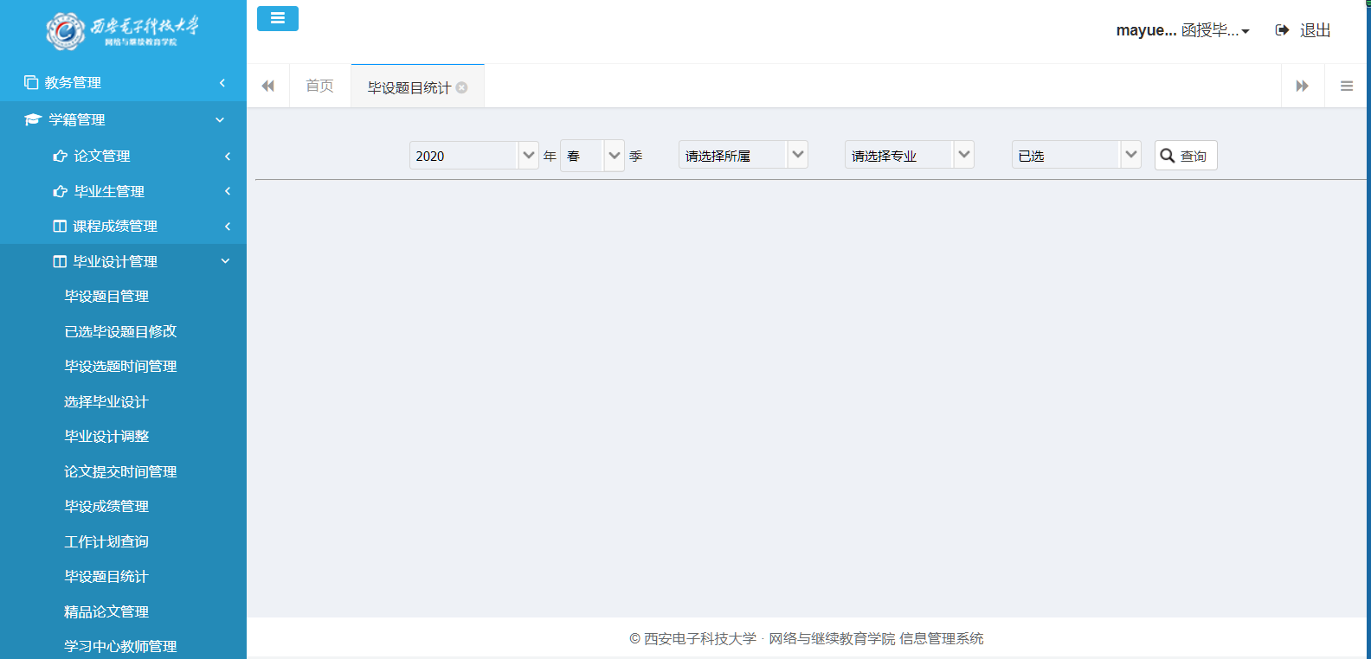
5.毕设题目统计：主要查阅本学习中心季节

Slide 15
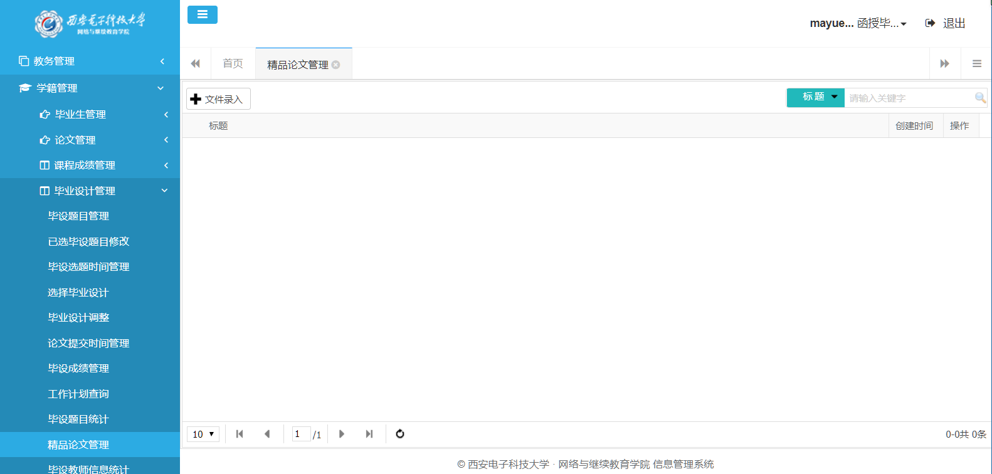
6.精品论文管理

Slide 16
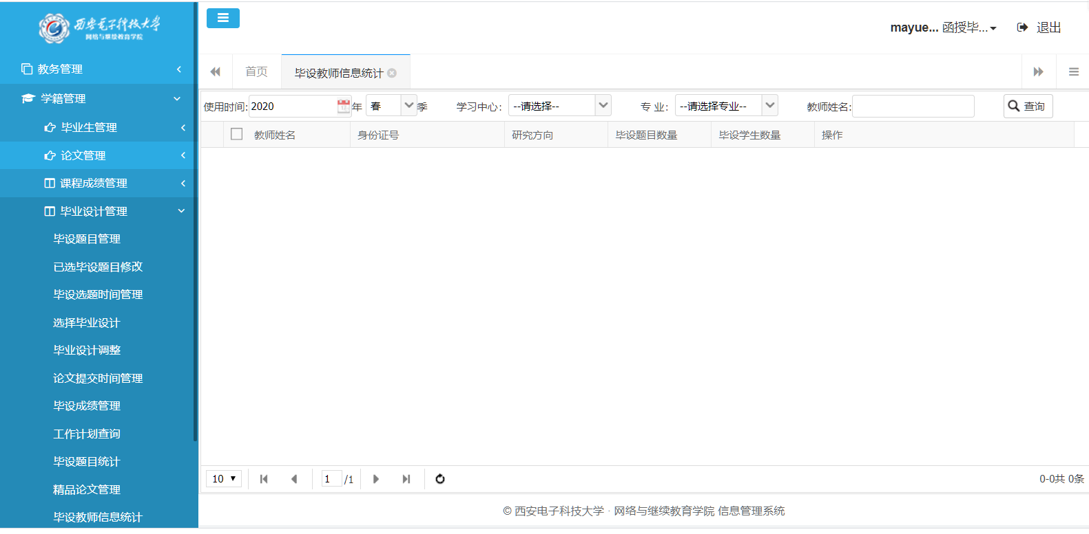
7.毕设教师信息统计

Slide 17
请密切关注学院工作群的各项工作通知，如遇问题请及时与学院毕业设计管理员联系：
1.“服务与发展-网络2”
2.“西电网络教育教务群”
3.马老师信箱： 81956395@qq.com
4.马老师QQ 81956395
5.马老师办公室：（029）88202419
我们将竭诚提供高效的服务！

